Slide 1
Практическое занятие 1
Анализ текущего процесса
AS IS показывает ручную работу, повторный ввод и позднее обнаружение ошибок.
Албахтин И.В. ИНБО-12-23
Разработка обеспечивающих подсистем 2026
Notes:
Методические материалы РОП, практические занятия 1–8, 2026–2027. Вариант: первая практика Албахтина И.В. Полные схемы и описание: единый отчёт в комплекте. Все параметры нагрузки и примеры расчётов — учебные проектные значения.

Slide 2
Границы анализа AS IS
Начало и результат
Участники и инструменты
Запрос приходит в почту или мессенджер.
Менеджер, технический специалист, склад, дизайнер.
Результат: карточка Ozon либо отклонение.
Excel, калькулятор, браузер, почта и общие папки.
Описание представляет учебную модель.
Прайс-листы, сообщения, характеристики и изображения.
Notes:
Методические материалы РОП, практические занятия 1–8, 2026–2027. Вариант: первая практика Албахтина И.В. Полные схемы и описание: единый отчёт в комплекте. Все параметры нагрузки и примеры расчётов — учебные проектные значения.

Slide 3
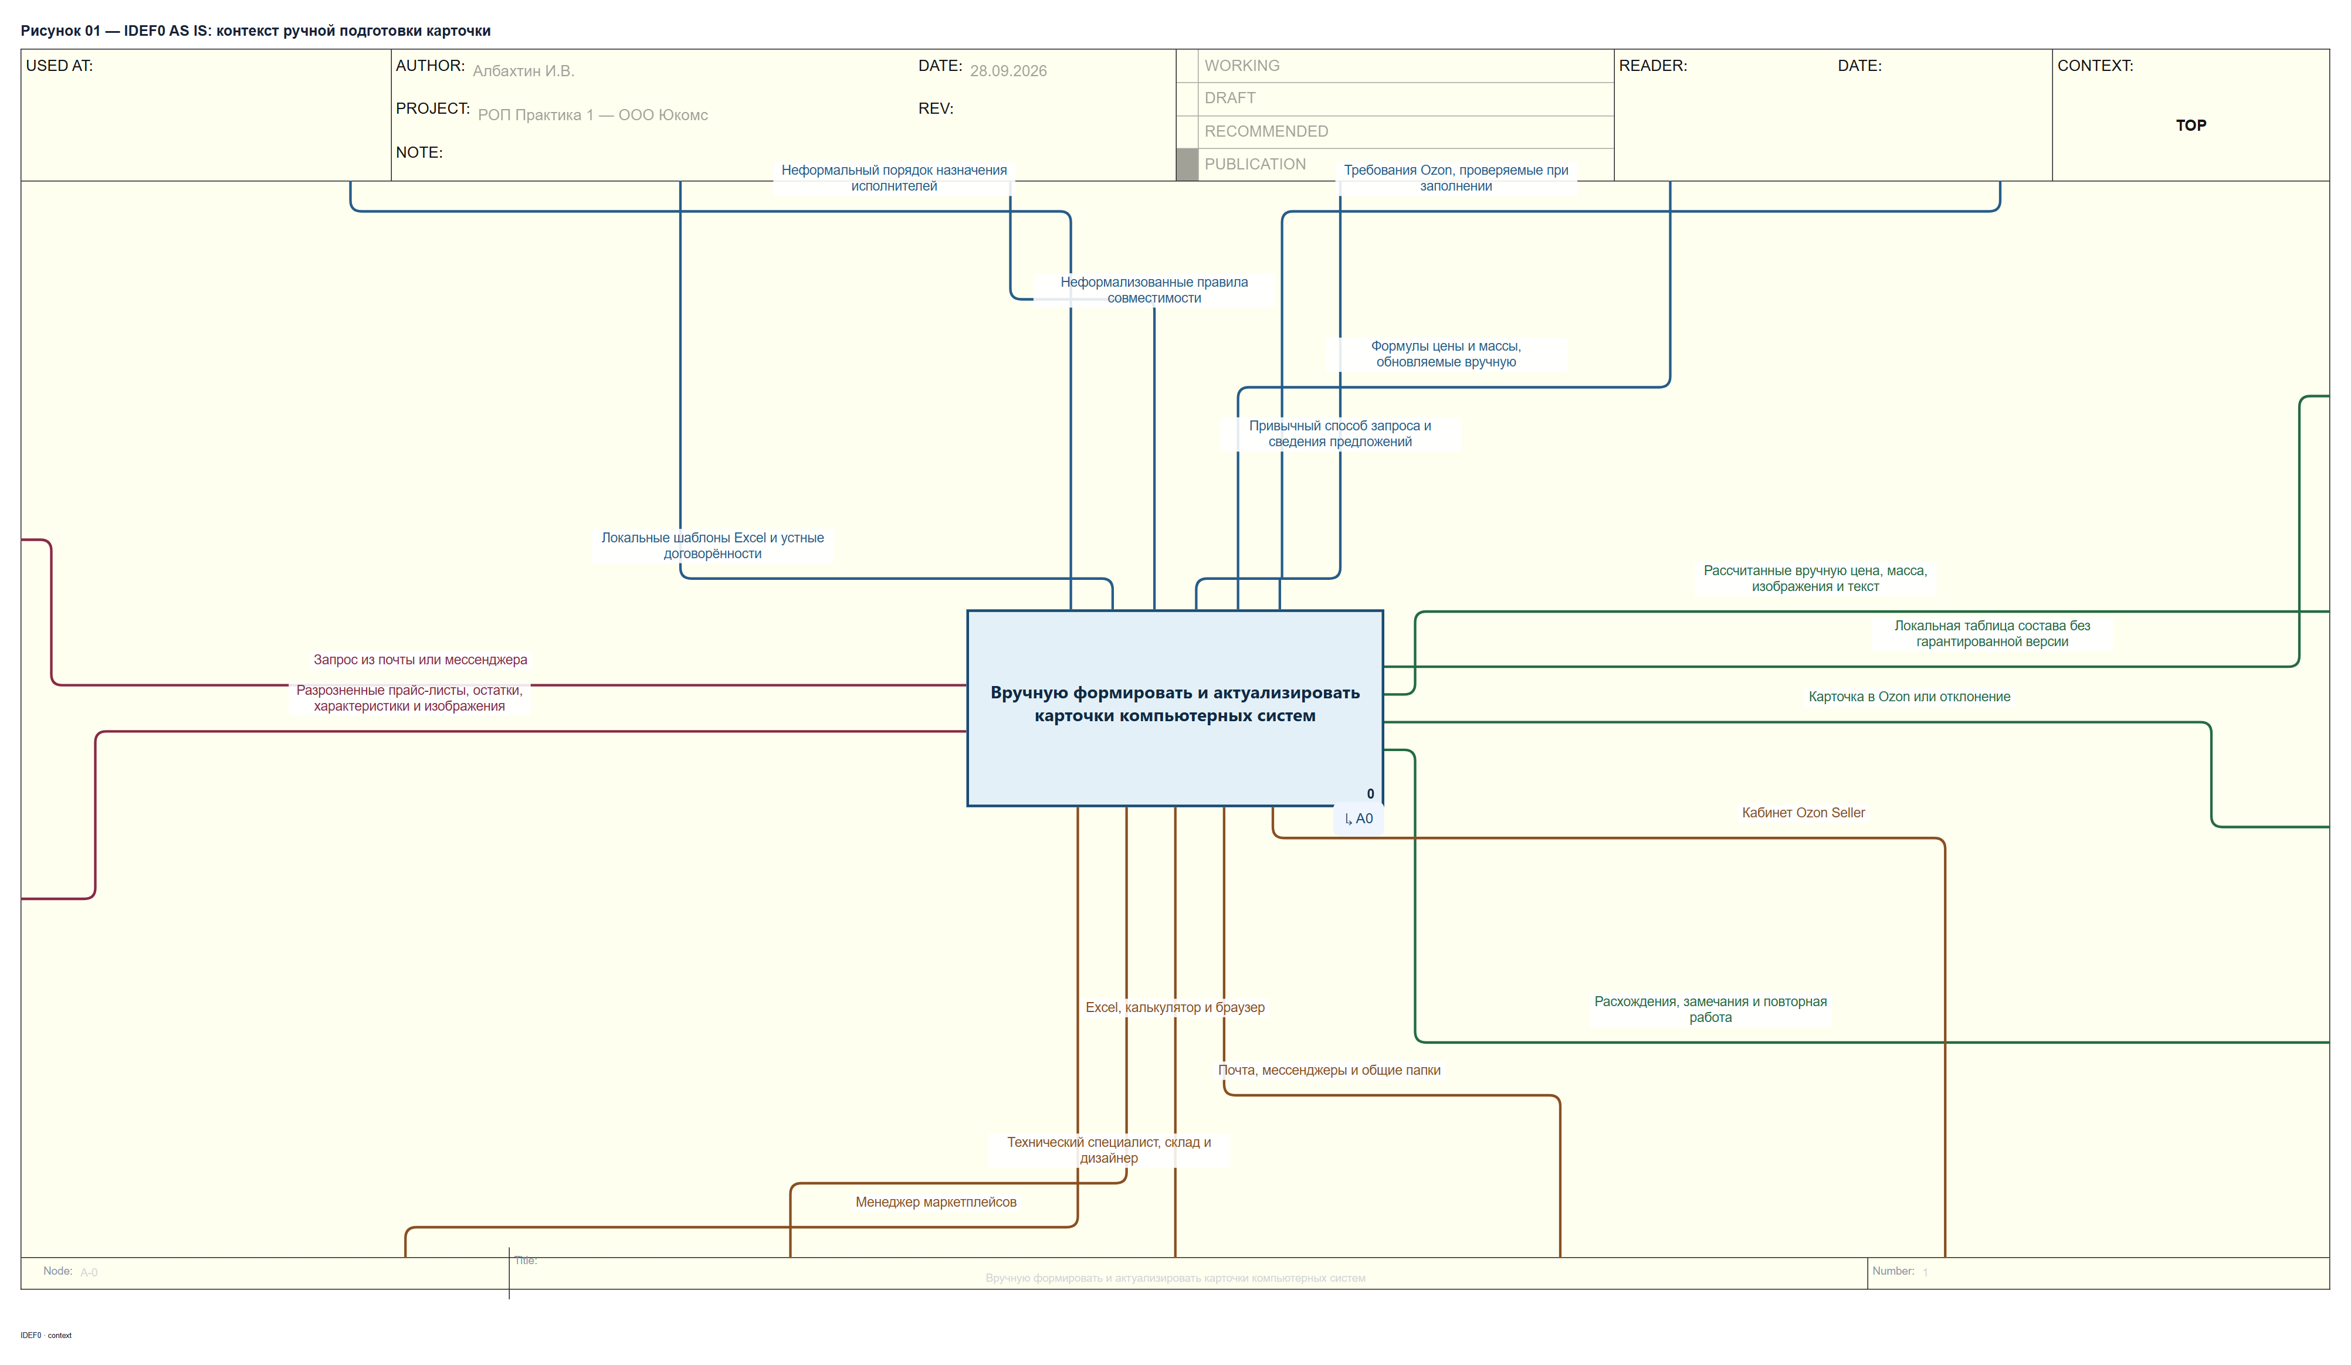
IDEF0 AS IS: контекст ручной подготовки
Notes:
Методические материалы РОП, практические занятия 1–8, 2026–2027. Вариант: первая практика Албахтина И.В. Полные схемы и описание: единый отчёт в комплекте. Все параметры нагрузки и примеры расчётов — учебные проектные значения.

Slide 4
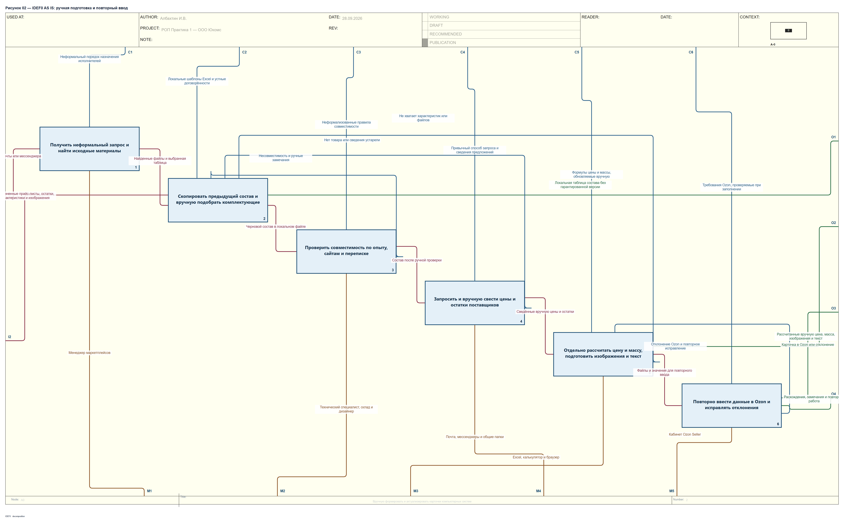
IDEF0 AS IS: шесть ручных функций
Notes:
Методические материалы РОП, практические занятия 1–8, 2026–2027. Вариант: первая практика Албахтина И.В. Полные схемы и описание: единый отчёт в комплекте. Все параметры нагрузки и примеры расчётов — учебные проектные значения.

Slide 5
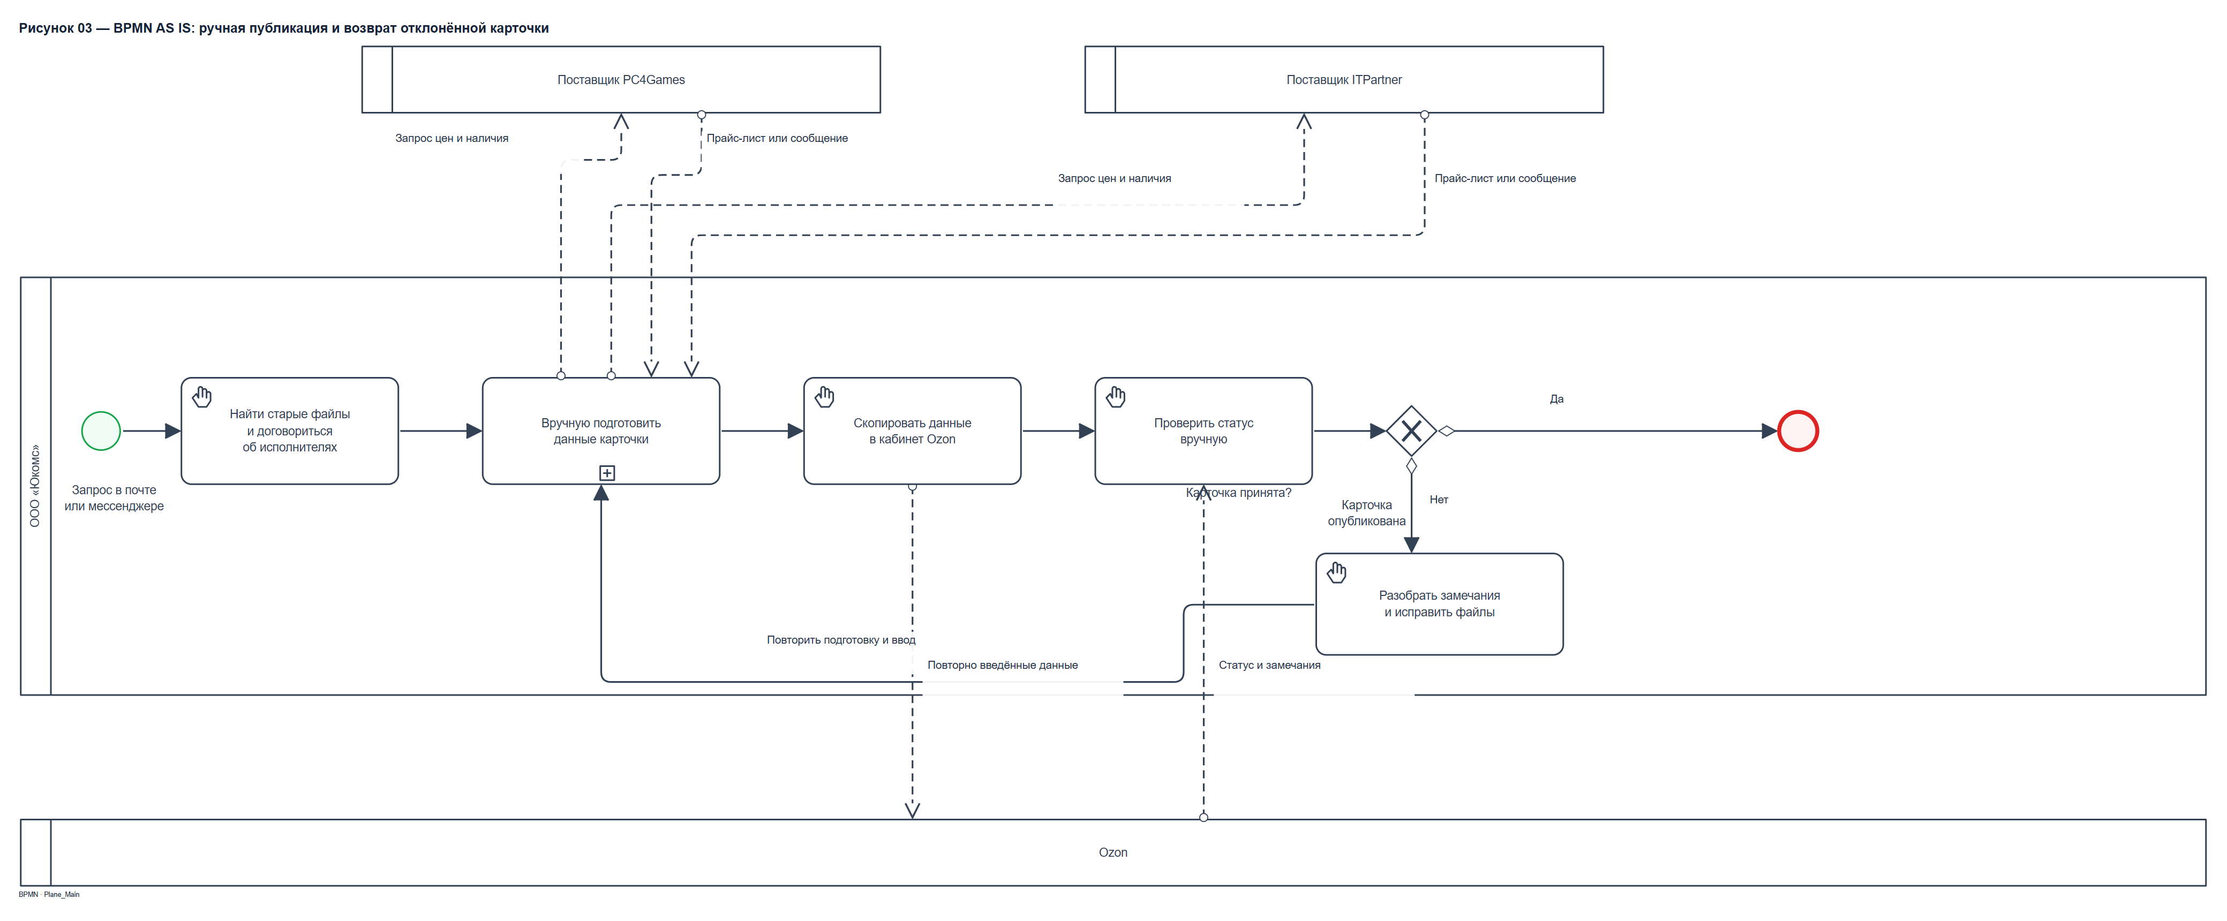
BPMN AS IS: ручная публикация
Notes:
Методические материалы РОП, практические занятия 1–8, 2026–2027. Вариант: первая практика Албахтина И.В. Полные схемы и описание: единый отчёт в комплекте. Все параметры нагрузки и примеры расчётов — учебные проектные значения.

Slide 6
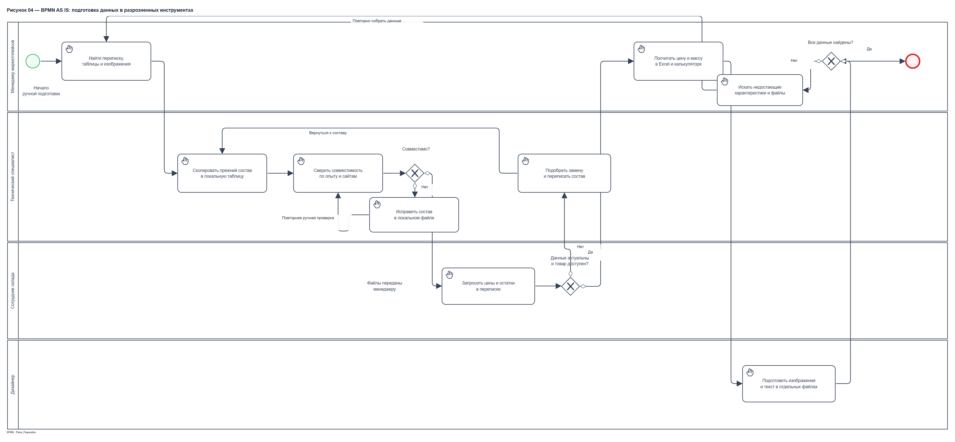
BPMN AS IS: циклы повторной работы
Notes:
Методические материалы РОП, практические занятия 1–8, 2026–2027. Вариант: первая практика Албахтина И.В. Полные схемы и описание: единый отчёт в комплекте. Все параметры нагрузки и примеры расчётов — учебные проектные значения.

Slide 7
Проблемы текущего процесса
Код | Проблема | Последствие
P-01 | Повторный ввод между файлами и Ozon | Ошибки копирования
P-02 | Совместимость проверяет специалист | Зависимость от опыта
P-03 | Остатки запрашиваются после подбора | Повторный подбор
P-04 | Предложения быстро устаревают | Неверные цена и наличие
P-05 | Полнота проверяется поздно | Отклонение карточки
P-06 | Нет общей версии и аудита | Результат трудно воспроизвести
Notes:
Методические материалы РОП, практические занятия 1–8, 2026–2027. Вариант: первая практика Албахтина И.В. Полные схемы и описание: единый отчёт в комплекте. Все параметры нагрузки и примеры расчётов — учебные проектные значения.

Slide 8
Функциональные требования FR-01–FR-10
Управление модельным рядом
Предложения и расчёты
FR-01 Запрос на создание или изменение.
FR-06 Сопоставление SKU.
FR-02 Версии состава.
FR-07 Импорт предложений.
FR-03 Точные и групповые слоты.
FR-08 Выбор актуального предложения.
FR-04 Автоматическая совместимость.
FR-09 Расчёт цены.
FR-05 Протокол конфликтов.
FR-10 Расчёт массы.
Notes:
Методические материалы РОП, практические занятия 1–8, 2026–2027. Вариант: первая практика Албахтина И.В. Полные схемы и описание: единый отчёт в комплекте. Все параметры нагрузки и примеры расчётов — учебные проектные значения.

Slide 9
Функциональные требования FR-11–FR-22
Изменения и публикация
Результат и история
FR-11 Предпросмотр массовой замены.
FR-17 Очередь публикации.
FR-12 Новая версия при замене.
FR-18 Статус и внешний ID.
FR-13 Повторная проверка.
FR-19 Ограниченные повторы.
FR-14 Контент и изображения.
FR-20 Аудит изменений.
FR-15 Карточка из одной версии.
FR-21 Уведомления.
FR-16 Контроль готовности.
FR-22 Поиск и фильтрация.
Notes:
Методические материалы РОП, практические занятия 1–8, 2026–2027. Вариант: первая практика Албахтина И.В. Полные схемы и описание: единый отчёт в комплекте. Все параметры нагрузки и примеры расчётов — учебные проектные значения.

Slide 10
Нефункциональные требования NFR-01–NFR-05
Производительность
Надёжность
NFR-01 Основные формы: до 2 с для 95% запросов.
NFR-04 Контроль целостности версий.
NFR-02 Пакетная операция: до 1000 модельных рядов.
NFR-05 Резервное копирование и проверка восстановления.
NFR-03 Фоновая публикация не блокирует интерфейс.
Пороговые значения проверяются после реализации.
Notes:
Методические материалы РОП, практические занятия 1–8, 2026–2027. Вариант: первая практика Албахтина И.В. Полные схемы и описание: единый отчёт в комплекте. Все параметры нагрузки и примеры расчётов — учебные проектные значения.

Slide 11
Нефункциональные требования NFR-06–NFR-12
Защита и доступ
Эксплуатация
NFR-06 Индивидуальная аутентификация.
NFR-10 Обработка ошибок интеграций.
NFR-07 RBAC на сервере.
NFR-11 Наблюдаемость и уведомления.
NFR-08 Аудит действий.
NFR-12 Расширяемые адаптеры и правила.
NFR-09 TLS и защита секретов.
Требования служат критериями будущей приёмки.
Notes:
Методические материалы РОП, практические занятия 1–8, 2026–2027. Вариант: первая практика Албахтина И.В. Полные схемы и описание: единый отчёт в комплекте. Все параметры нагрузки и примеры расчётов — учебные проектные значения.

Slide 12
Сравнение программных аналогов
Критерий | Ozon | 1С | Pimcore | Akeneo | ИС
Модельный ряд | 0 | 5 | 3 | 2 | 5
Совместимость | 0 | 2 | 3 | 1 | 5
Поставщики | 1 | 5 | 3 | 4 | 5
Массовая замена | 2 | 3 | 4 | 4 | 5
Контент | 5 | 2 | 5 | 5 | 5
Публикация Ozon | 5 | 2 | 2 | 2 | 5
Средняя оценка | 2,1 | 3,7 | 3,7 | 3,1 | 5,0
Notes:
Методические материалы РОП, практические занятия 1–8, 2026–2027. Вариант: первая практика Албахтина И.В. Полные схемы и описание: единый отчёт в комплекте. Все параметры нагрузки и примеры расчётов — учебные проектные значения.
Оценки 0–5 являются экспертными и не заменяют измерения продуктов.

Slide 13
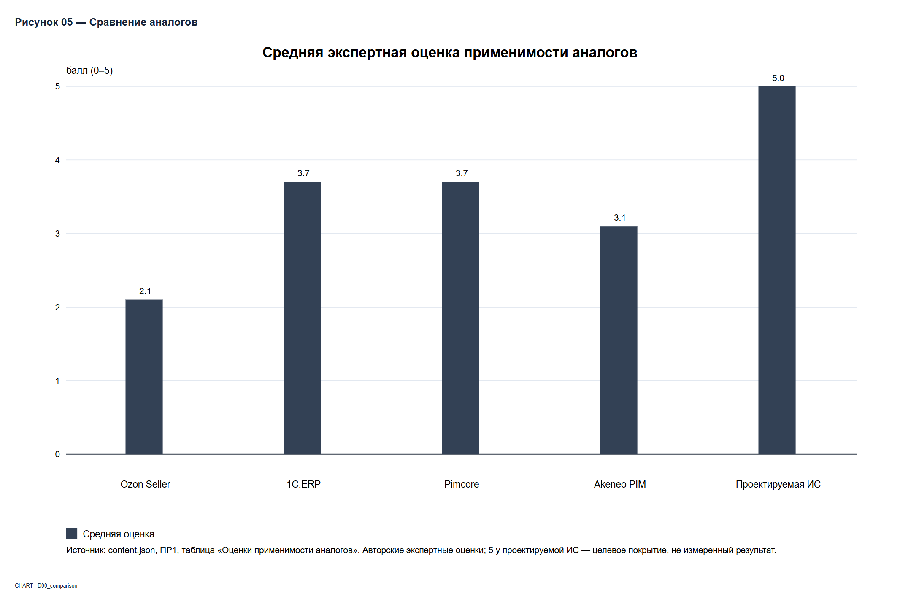
Средняя экспертная оценка аналогов
Notes:
Методические материалы РОП, практические занятия 1–8, 2026–2027. Вариант: первая практика Албахтина И.В. Полные схемы и описание: единый отчёт в комплекте. Все параметры нагрузки и примеры расчётов — учебные проектные значения.
Оценки 0–5 получены в рамках учебного сравнения.

Slide 14
Результаты практики 1
Построены контекст и декомпозиция IDEF0 AS IS.
BPMN показывает четыре роли, переписку и повторное заполнение Ozon.
Выявлены шесть проблем текущего процесса.
Сформулированы FR-01–FR-22 и NFR-01–NFR-12.
Определена потребность в единой версионированной системе.
Notes:
Методические материалы РОП, практические занятия 1–8, 2026–2027. Вариант: первая практика Албахтина И.В. Полные схемы и описание: единый отчёт в комплекте. Все параметры нагрузки и примеры расчётов — учебные проектные значения.

Slide 15
Источники
Методические материалы РОП, практическое занятие 1.
OMG Business Process Model and Notation 2.0.2.
Документация Ozon Seller API.
Единый отчёт по практическим занятиям 1–8.
Notes:
Методические материалы РОП, практические занятия 1–8, 2026–2027. Вариант: первая практика Албахтина И.В. Полные схемы и описание: единый отчёт в комплекте. Все параметры нагрузки и примеры расчётов — учебные проектные значения.

